Slide 1
Citas médicas

Slide 2
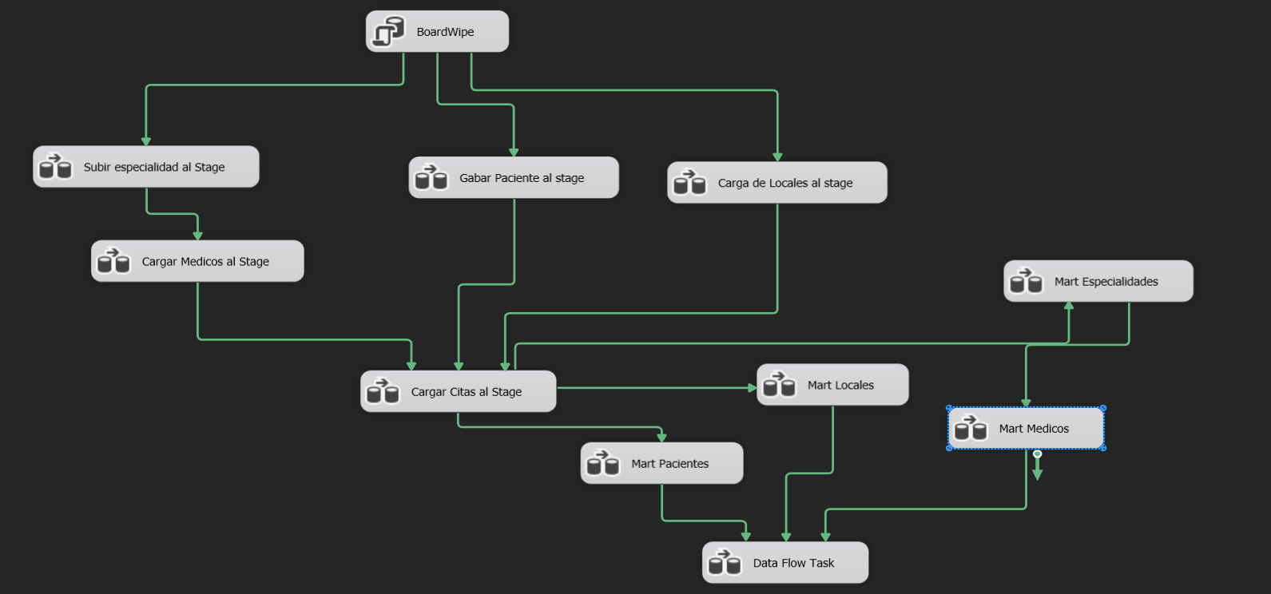
Diagrama

Slide 3
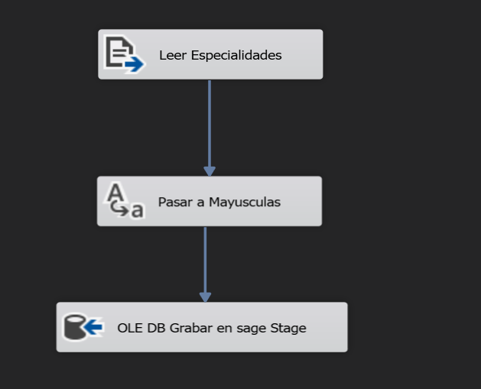
Grabar Especialidades al stage

Slide 4
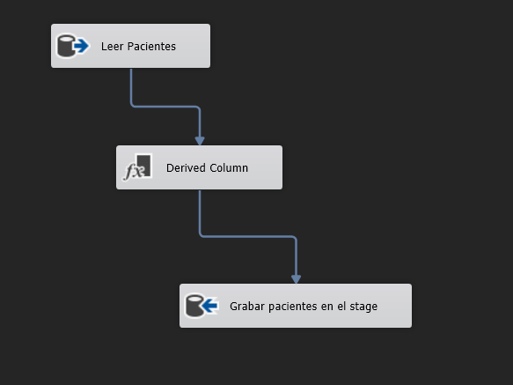
Grabar pacientes al stage

Slide 5
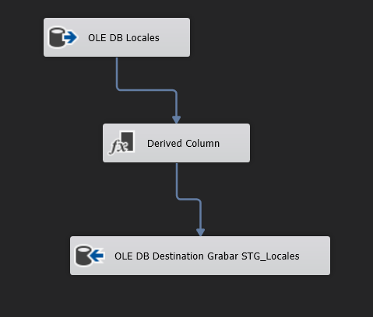
Grabar locales al stage

Slide 6
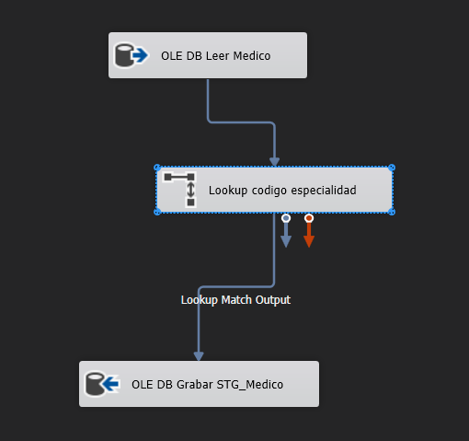
Grabar médicos al stage

Slide 7
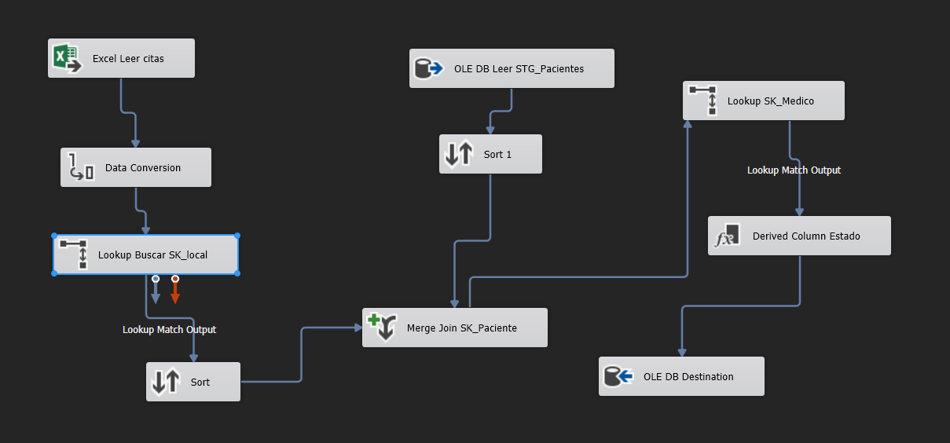
Grabar citas al stage

Slide 8
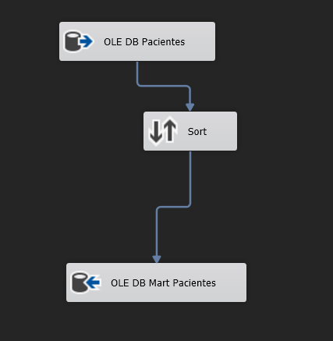
Cargar pacientes al mart

Slide 9
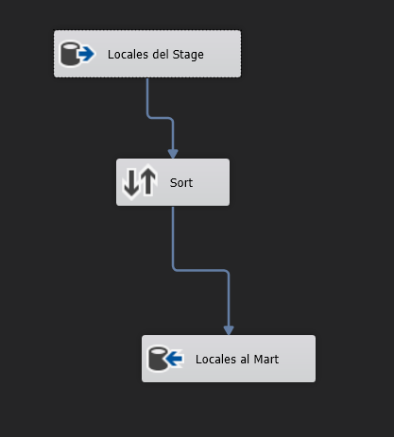
Grabar locales al mart

Slide 10
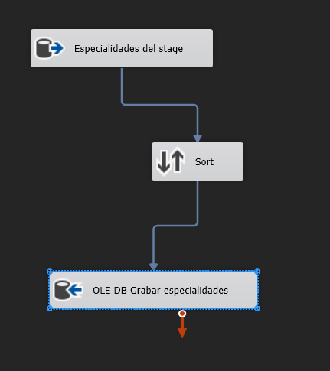
Grabar locales al mart

Slide 11
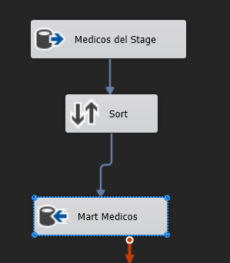
Grabar médicos al Mart

Slide 12
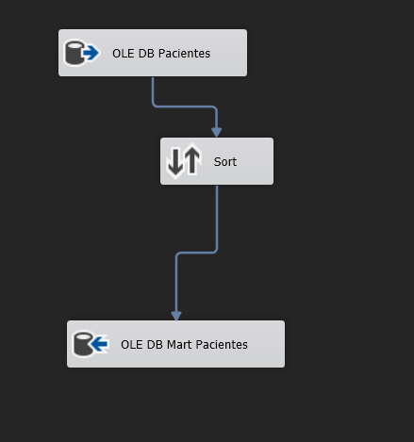
Grabar pacientes al mart

Slide 13
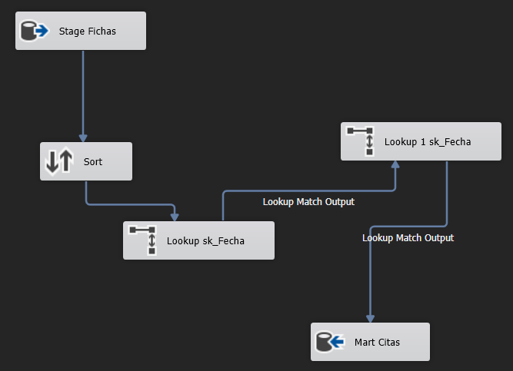
Grabar citas al mart

